Slide 1
Jahreshauptversammlung Datum: 31.01.2026 Start: 13:00

Slide 2
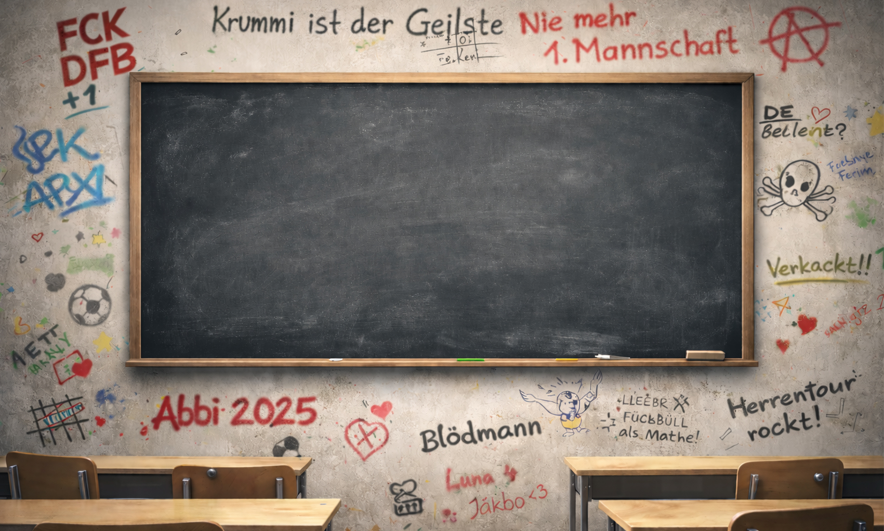

AGENDA der JHV 2026
Begrüßung und Protokoll
Umfrageergebnisse
Werte der 2. Alten Herren
Rückblick und Vorschau
Training & Spiele
Veranstaltungen
Finanzielles
Ausgaben & Einnahmen
Lottokasse
Aufnahmen/ Abgänge
Neuwahlen
Digitales
Sonstiges

Slide 3
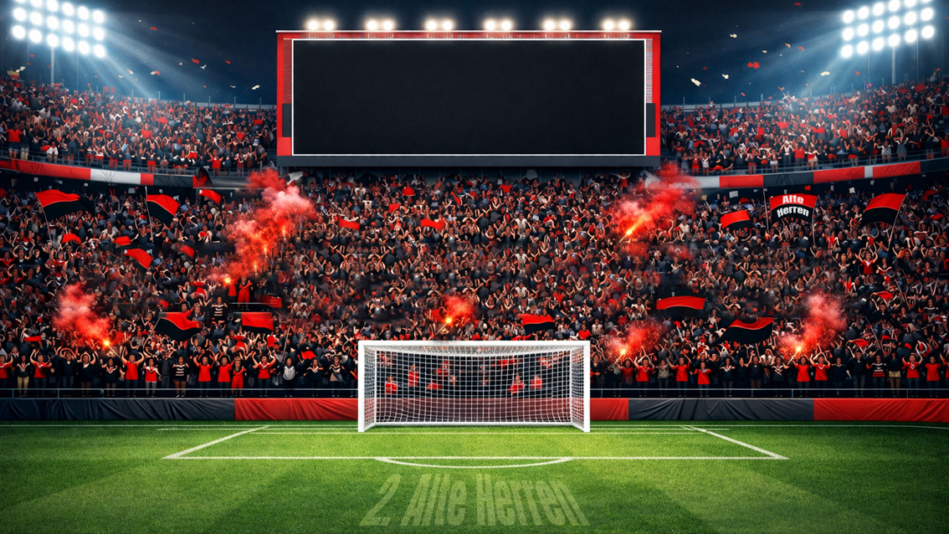

Werte sind das
Fundament einer
Gesellschaft
Kameradschaft
Verlässligkeit
Gemeinschaft
Tradition
Toleranz
Respekt
Familie
TRADITION
VERLÄSSLIGKEIT
TOLERANZ
RESPEKT
GEMEINSCHAFT
FAMILIE
Notes:
Respekt: Wir sind Teil der 2. Alten Herren auf und wir respektieren Schiedsrichter, Gegner und auch alle anderen Menschen denen wir begegnen.
Toleranz: Wir akzeptieren die Grenzen und Möglichkeiten unserer Kameraden und diskriminieren sie nicht deswegen.
Tradition: Gegründet 1972 auf den Säulen unserer Werte blicken wir auf 54 Jahre Tradition zurück.
Gemeinschaft: Wir leben von der Gemeinschaft und das jeder für jeden einsteht und unterstützt wenn Hilfe gebraucht wird.
Verlässligkeit: Als Mannschaft ist es wichtig da wir uns aufeinander verlassen können und Zusagen verbindlich sind.,
Familie: Die Familie steht über allem und sollte für uns alle der Kern und Mittelpunkt des Lebens sein.

Slide 4
Wie fühlst du dich im Kreise der 2. Alten Herren?
Ich bin sehr gut aufgenommen worden. 36%
Ich fühle mich sehr wohl in der Gemeinschaft. 59%
Sonstiges 5%
"Ich empfinde einen gewisse Distanz zwischen Aktiven und Passiven.”
"Manche neuen Kollegen haben wenig Respekt vor älteren Kollegen. "

Slide 5
Wie bewertest du die Arbeit des amtierenden Vorstands? [Roberto Boi, Christian Wahl & Markus Sadowski]
Die machen ihren Job mehr als gut. 69%
Die machen ihren Job gut. 25%
Die machen das, was ich von einem Vorstand erwarte. 3%
Kann oder will ich nicht beurteilen. 3%

Slide 6
Die 2. Alte Herren wurde 1972 auf den Säulen ihrer Prinzipien gegründet. Sind dir die Prinzipien bewusst?
Ja 83%
Leider nicht 17%

Slide 7
Wie bewertest Du die Wichtigkeit der Prinzipien der 2. Alten Herren
Prinzipien | Sehr wichtig | Wichtig | Neutral
Respekt | 69% | 31% | -
Toleranz | 48% | 48% | 3%
Gemeinschaft | 69% | 27% | 3%
Verlässligkeit | 59% | 41% | -
Familie | 72% | 24% | 3%
Tradition | 37% | 44% | 17%

Slide 8
Findest du den Beitrag von 15€ für aktive Mitglieder als gerechtfertigt?
Ja, das ist ausreichend. 86%
Nein, ich finde den Beitrag zu hoch. 3%
Nein, er könnte auch höher sein. 10%

Slide 9
Findest du den Beitrag von 7€ für passiven Mitglieder als gerechtfertigt?
Ja, das ist ausreichend. 89%
Nein, ich finde den Beitrag zu hoch. 0%
Nein, er könnte auch höher sein. 11%

Slide 10
Welche der folgenden Veranstaltungen der 2. AH hast du schon besucht?
Jahreshauptversammlung 11%
Tipkassenleerung 7%
Grillen vor Christi Himmelfahrt 9%
Gambas essen vor Fronleichnam 10%
Rockin'4 Benefit 10%
Familienfest 11%
Kegeln am 3. Oktober 9%
Jahresabschlussfeier 13%

Slide 11
Welche der folgenden Veranstaltungen könnten aus deiner Sicht gestrichen werden.
Jahreshauptversammlung 0%
Tipkassenleerung 8%
Grillen vor Christi Himmelfahrt 16%
Gambas essen vor Fronleichnam 8%
Rockin'4 Benefit 5%
Familienfest 2%
Kegeln am 3. Oktober 2%
Jahresabschlussfeier 5%
Pizza essen in der Kabine 5%
Keine 45%

Slide 12
Welche der folgenden Veranstaltungen könnten dich interessieren.
Besuch des Moerser Weihnachtsmarkts 26%
Besuch eines Profi-Fussballspiel 23%
Bowling 20%
Wochenendtour (z.B. nach Willingen) 17%
Sonstiges 10%
"Kartfahren"
“Brauerei Besichtigung”
"Sky Tour"
"Zapfdiplom Issum"
“Elfmeterschießen veranstalten"
"Reisen auch an günstigeren Orten"

Slide 13
Wünsche, Ideen und Verbesserungsvorschläge
Respekt insgesamt. Alle Auswechselspieler einwechseln, da manche nicht ihre Meinung sagen können, wenn Sie nicht eingewechselt werden. Ggf. Trainingseinheiten einführen. Sich besser auf die Spiele vorbereiten. Mehr abspielen, als nur alleine zu spielen. Beim Training nicht viel schreien, diskutieren, oder anderen sagen was Sie machen sollen, da jeder mal von uns Fehler macht.
Durch die aktuelle Meisterrunde, könnte man Gambas und grillen, nach einem Spiel planen/ durchführen.
Im Großen und ganzen passt das für mich mit den ganzen Veranstaltungen. Manche wie z.B. die Jahreshauptversammlung könnten zu Familienfreundlicheren Zeiten stattfinden. Oder einfach Mittwochs nach dem Training, wenn eh alle da sind.

Slide 14
Rückblick & Vorschau - Training
Gute Trainingsbeteiligung.
Die neuen Spieler haben sich gut integriert.
Ab 12 Personen trainieren wir auf dem großen Platz.
Die Leibchen werden reihum gewaschen!!!
Zu- & Absagen bis 16:30 Uhr angeben.
Neue Spieler sind herzlich willkommen, müssen zu den Werten unseres Teams passen.
Einteilung der Trainingsmannschaften erfolgt vom: Kapitän - Co Kapitän - Trainer

Slide 15
Rückblick & Vorschau - Turniere
Ü32 Hallenstadtpokal Platz 2 (1 Sieg, 1 Niederl. und 3 Remis).
Vereinsinterne Turnier Platz 1 (5 Sieg).
Viele passive und ehemaliger Mitglieder vor Ort.
Am 18. & 19.7. Elfmeter-Turnier in der Eifel.
Termin Hallenstadtpokal 28.3.26 in Kapellen

Slide 16
Rückblick & Vorschau - Spiele
Torschützenkönig 2025
Dennis Schmidt 14 Toren
18 Spiele – 10 Siege – 2 Niederlagen – 6 Unentschieden
Ü32 Pokalrunde
2AH : Rumelner TV 0:3
Freundschaftsspiele
RW Moers : 2. AH 0:5
SuS Rayen : 2. AH 2:2
2. AH : 2. Mannschaft 3:0
GSV Moers : 2. AH 5:5
Ü32 Spielrunde
VfL Repelen : 2. AH 2:2
2.AH : Rumelner TV 5:3
2.AH : TuS Baerl 4:2

Slide 17
Rückblick & Vorschau - Spiele
WICHTIG
Online Spielberichtpflicht vom DFB
Eine Stunde vor Spielbeginn online sein
Wer nicht gemeldet ist darf NICHT spielen!
5€ Strafe für fehlende Jacke beim Spiel!
Danke an alle Supporter!
Danke an alle Supporter!
Spieltag 4 – Mittwoch 04.02.26 MSV Moers : FC Meerfeld
Spieltag 7 – Mittwoch 22.04.26 FC Meerfeld : VfL Rheinhausen
Spieltag 5 – Mittwoch 25.02.26 FC Meerfeld : TV Asberg
Spieltag 8 – Mittwoch 27.05.26 FC Neukirchen-Vluyn : FC Meerfeld
Spieltag 6 – Mittwoch 25.03.26 SV Haesen/Hochh. : FC Meerfeld
Spieltag 9 – Mittwoch 17.06.26 FC Meerfeld : TV Kapellen
17

Slide 18
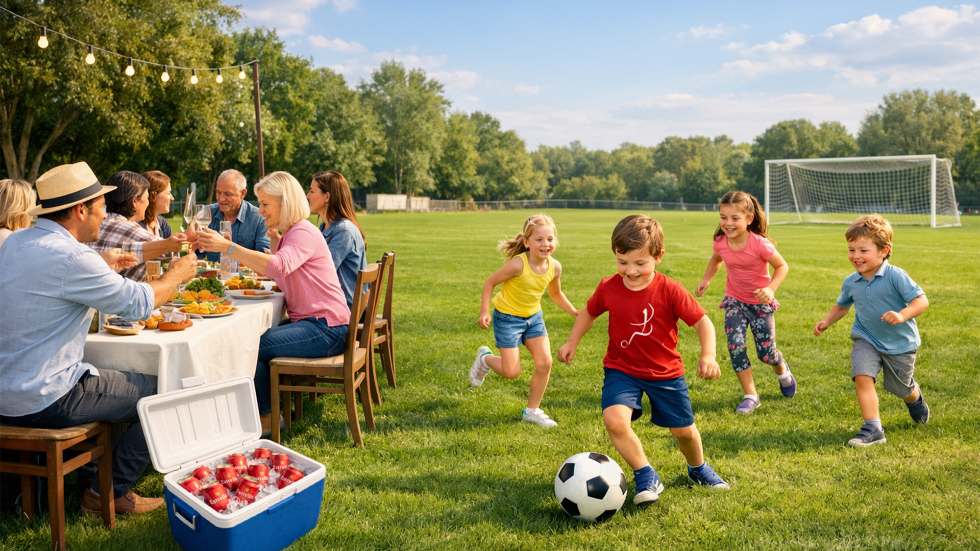
Rückblick & Vorschau - Familienfest
Familienfest 2025 auf dem Sportplatz.
Auf- und Abbau lief sehr gut.
Wenig passive und ehemalige Mitglieder dabei! Gibt es Gründe dafür?
Alle ehemalige und passiven sind recht herzlich eingeladen.
Termin: 29.8.2026 Letzter Samstag der Sommerferien.
18

Slide 19
Rückblick & Vorschau - Tippkasse
### Heino hat Hochzeitstag ###
Traditionell im Füllort in Neukirchen-Vluyn.
Viele Teilnehmer der 2. Alten Herren.
Wenig Beteiligung von den Aktiven.
DFB Pokalfinale Pfingstsamstag 23.5.26.
19

Slide 20
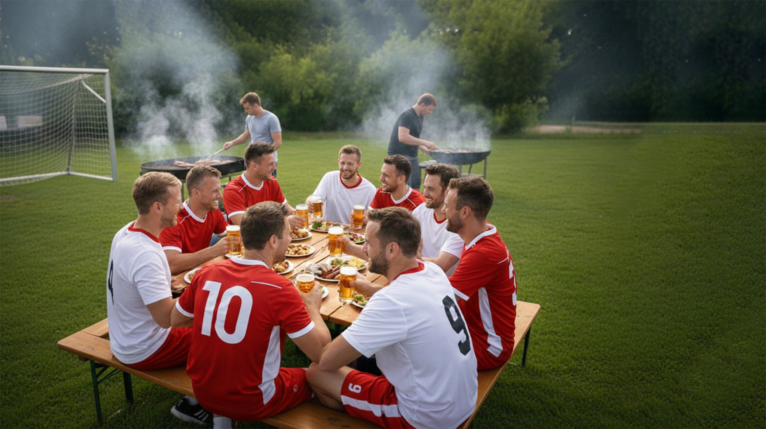
Rückblick & Vorschau – After-Training-Grillen
13.5.2026 (vor Chr. Himmelfahrt) ggf. ein Spiel mit anschließendem Grillabend.
Am 3.6.2026 (vor Fronleichnam) ggf. ein Spiel mit anschließendem Gambas essen.
20

Slide 21
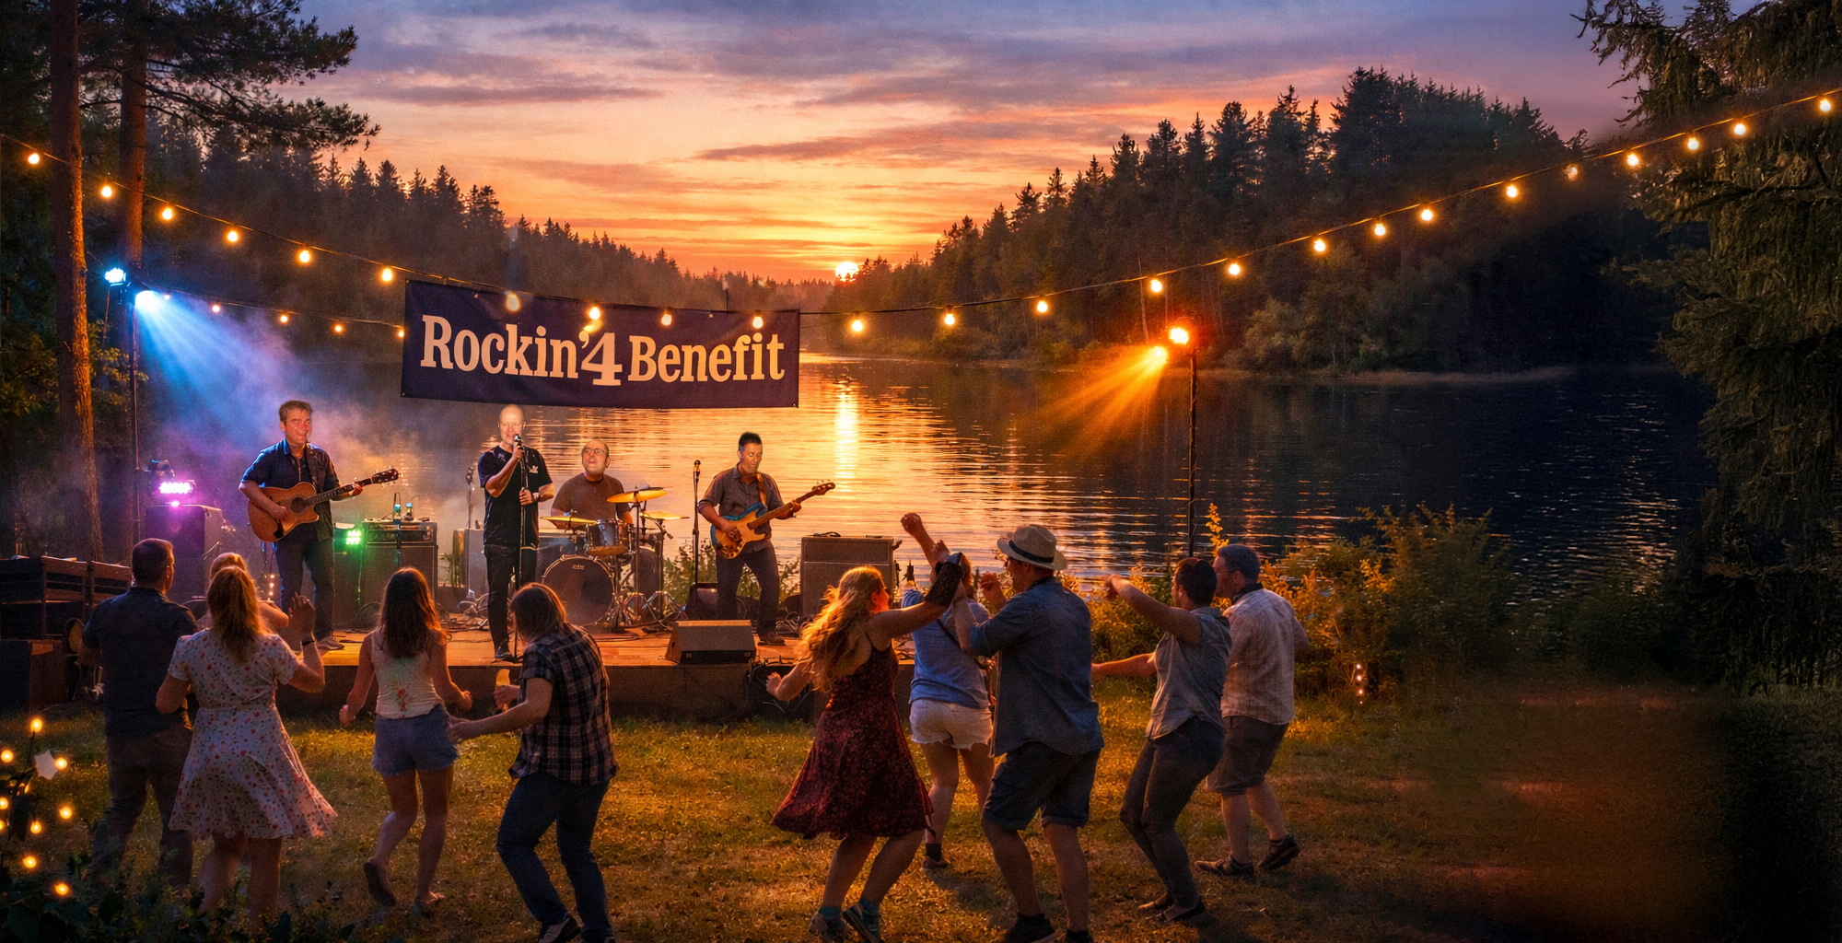
Rückblick – 6. Rockin’4 Benefit
6. Rocknacht der 2. Alten Herren für einen guten Zweck.
Gute besuchte Veranstaltung.
Sehr positives Feedback von den Gästen.
3500€ Spende an die Hilda-Heinemann Schule.

Slide 22
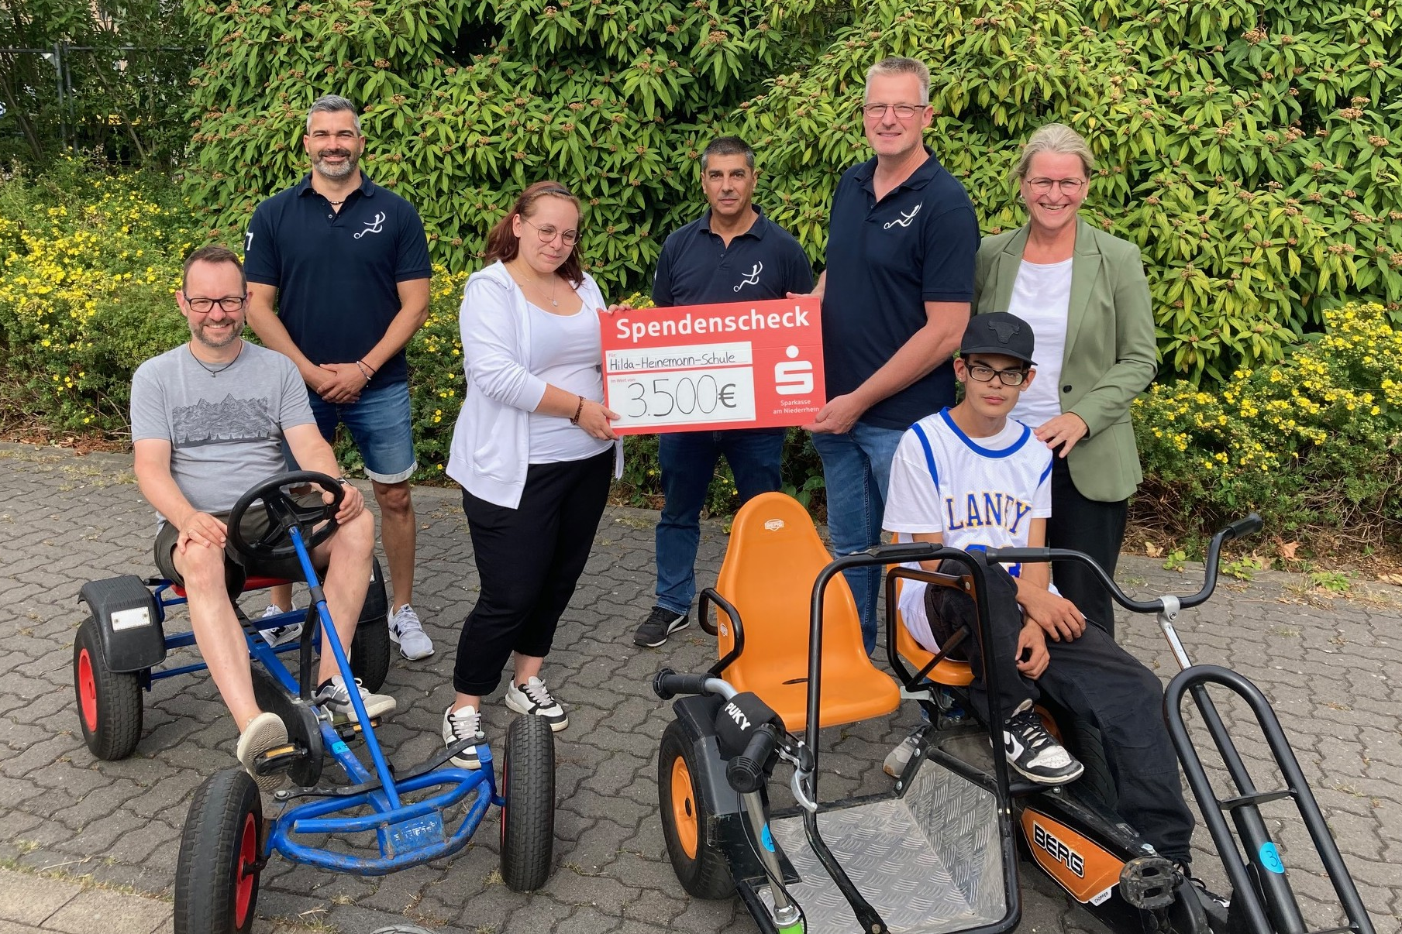
Rückblick – 6. Rockin’4 Benefit

Slide 23

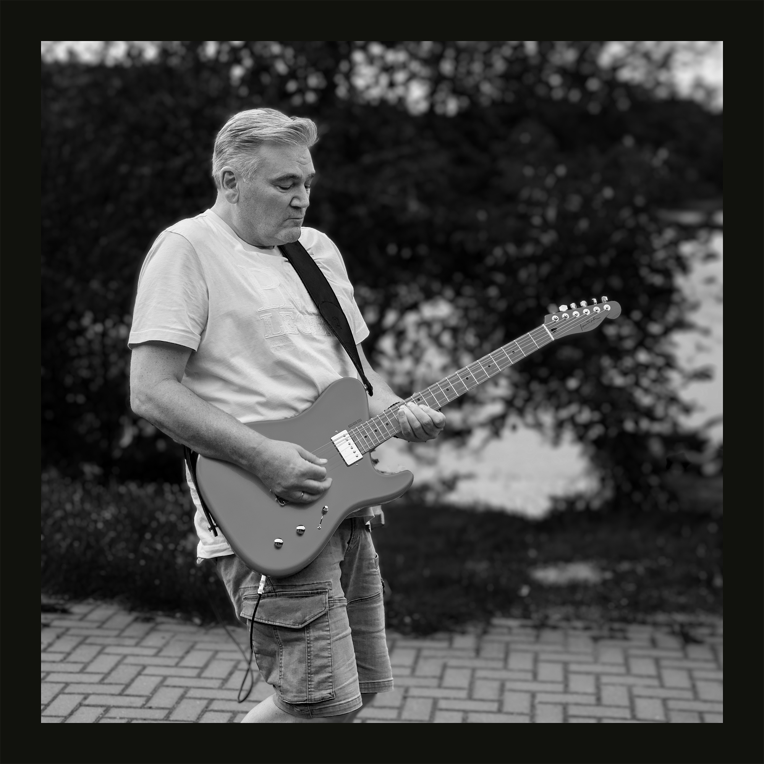
Rückblick – 6. Rockin’4 Benefit
7. Rockin‘4 Benefit???
Vanish in Point ist bereit zu spielen.
Geplanter Termin 4.7.2026.
Vorschläge für einen Spendenzwecke 2026.
Martin Platt plötzlich verstorben.

Slide 24
Rückblick & Vorschau - Herrentour
2025 mit 16 Personen nach Cala Ratjada.
Tour 2026 mit 14 Personen nach Cala Ratjada
8.9. – 13.9. Hotel Baviera (725€)
Danke Reiner für deine Arbeit.
Organisatorisches
Jeder Teilnehmer zahlt 10€ pro Monat in den Ball (120€ bei Tourbeginn).
Der Kassierer sagt an, wann etwas aus dem Ball bezahlt wird.
24

Slide 25
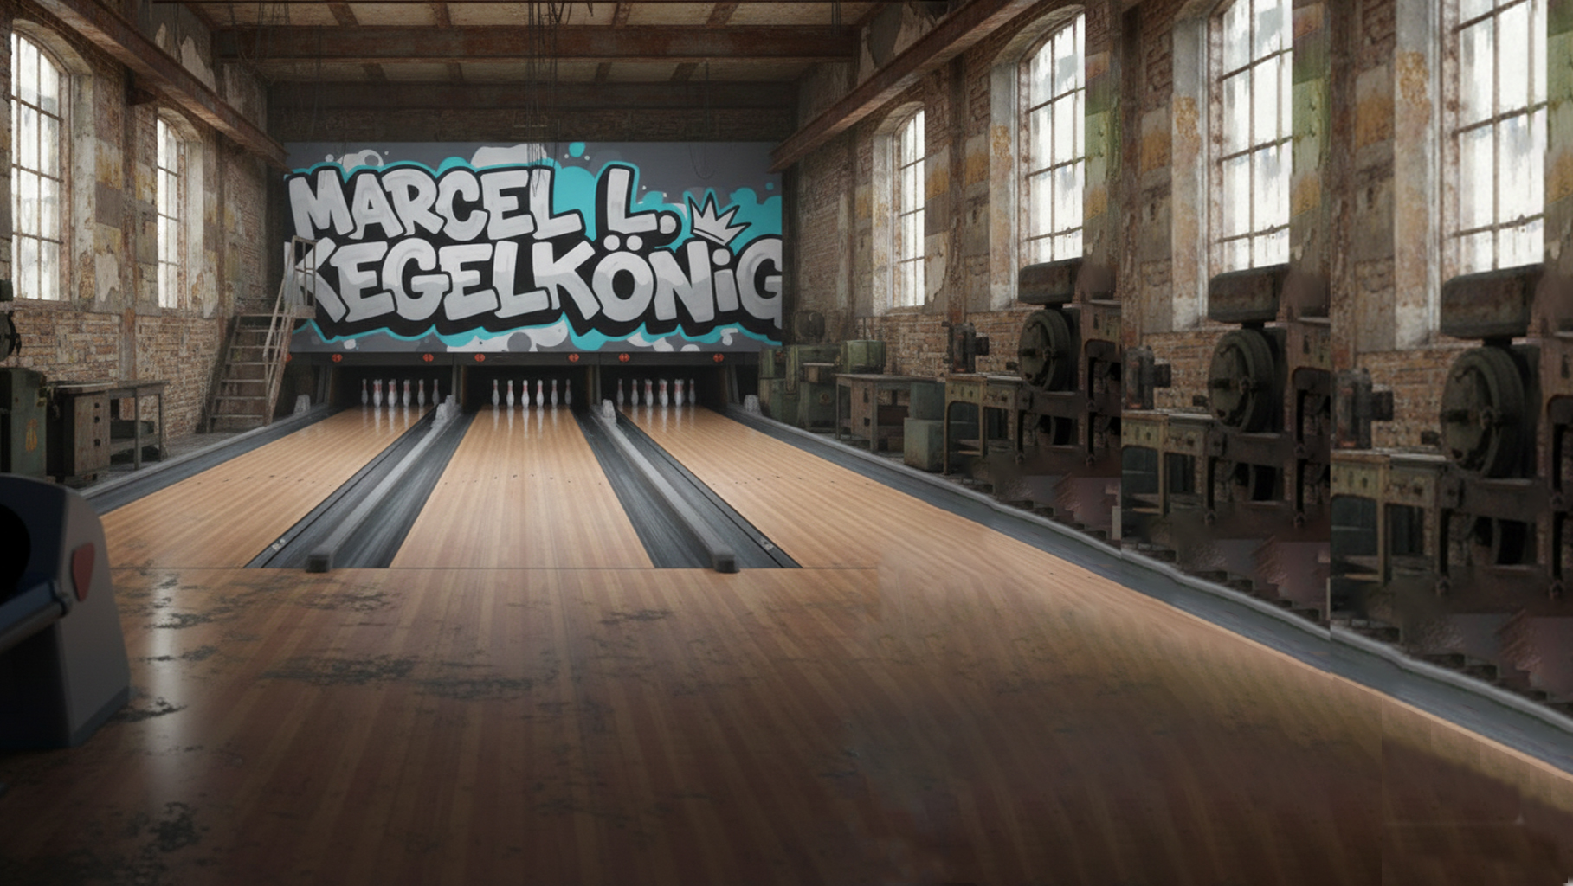
Rückblick & Vorschau - Kegeln
Leuchti ist Kegelkönig 2025
Beide Kegelbahnen voll besetzt
Termin wie immer am 3.10.26
25
Notes:
Termin

Slide 26
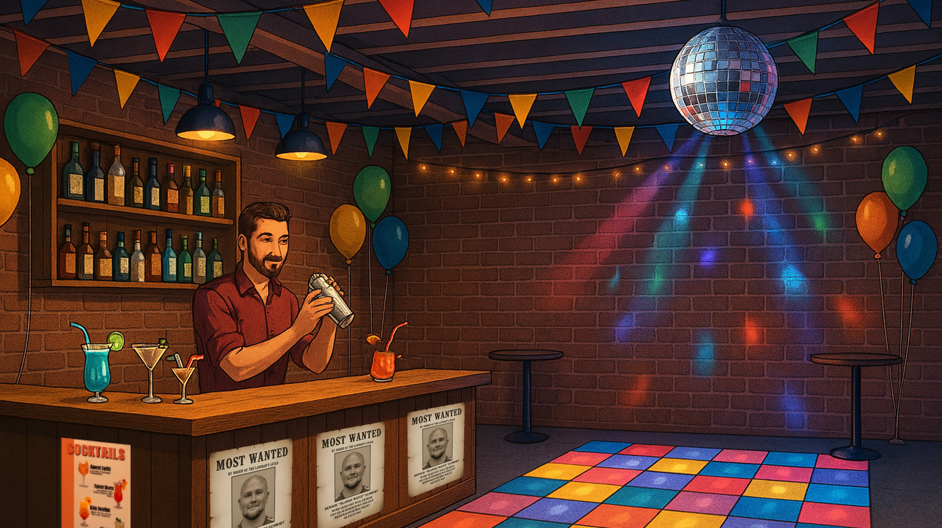
Rückblick & Vorschau - Jahresabschlussfeier
Partykeller FC Meerfeld.
Gute Beteiligung.
Schöne Atmosphäre hergestellt.
Highlights waren die Cocktails.
Essen kann reduziert werden.
Kaum Passive dabei.
Termin für 2026: 28.11 oder 12.12.?
26

Slide 27
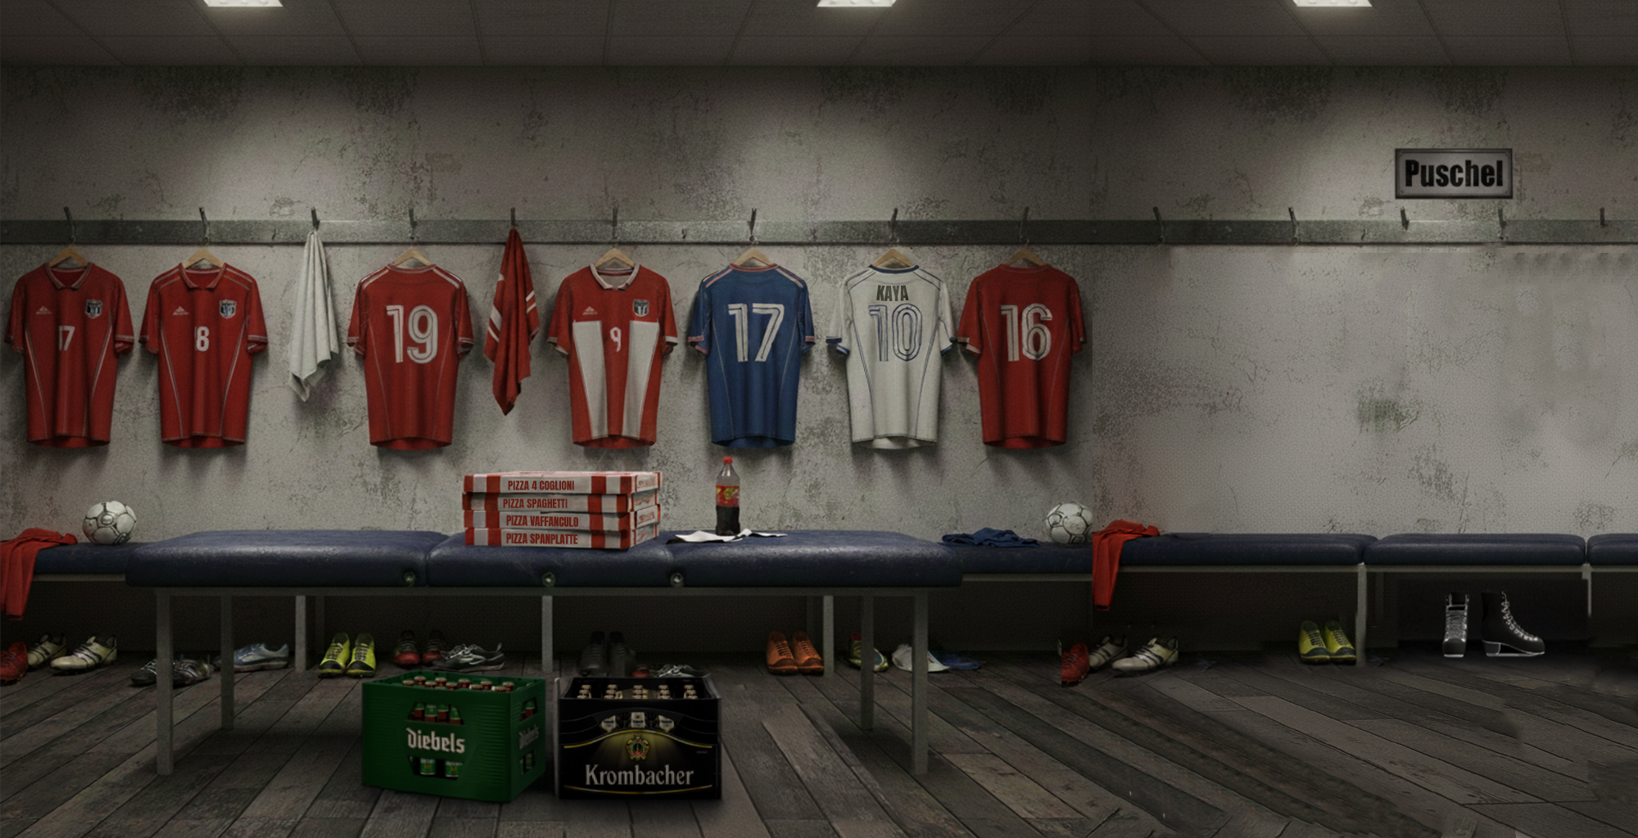
Rückblick & Vorschau – Pizza Essen
Gut besuchte und ausdauernd getrunken.
Pizzen waren etwas knapp.
Termin 30.12.2026
27

Slide 28
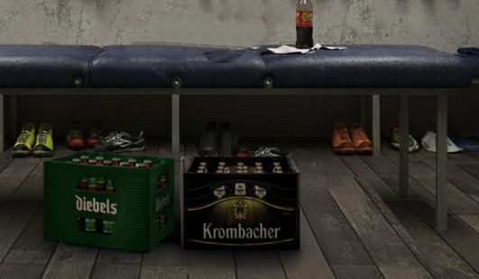
Rückblick & Vorschau - Kabinengetränke
Die Getränke nach dem Training sind NICHT kostenlos!
Bitte zahlt eure entnommenen Getränke (2€ pro Flasche).
Überschüsse werden angespart.
2 Kisten nach dem Spiel kommen aus der Kasse.
28

Slide 29
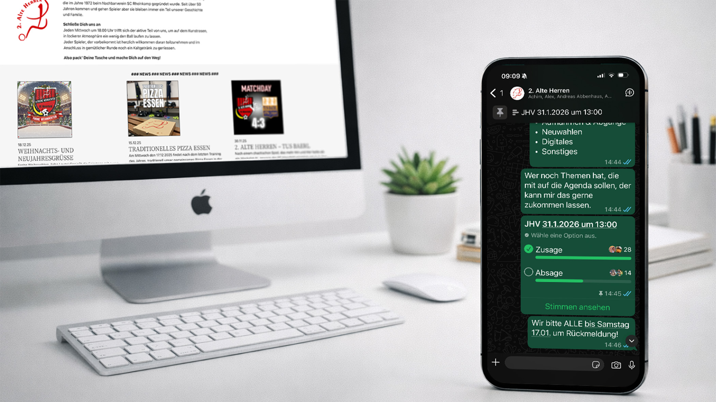

2. Alte Herren - Whatsapp
Bitte beschränkt die Konversation auf die Belange der 2. AH.
Wichtige Informationen/Anfragen dürfen weiterhin geteilt werden.
Trainingsumfragen bitte bis 16:30 Uhr beantworten
Spielumfragen bitte 24 Stunden vor Spielbeginn beantworten
Bitte antwortet bei den Umfragen zeitnah.

Slide 30
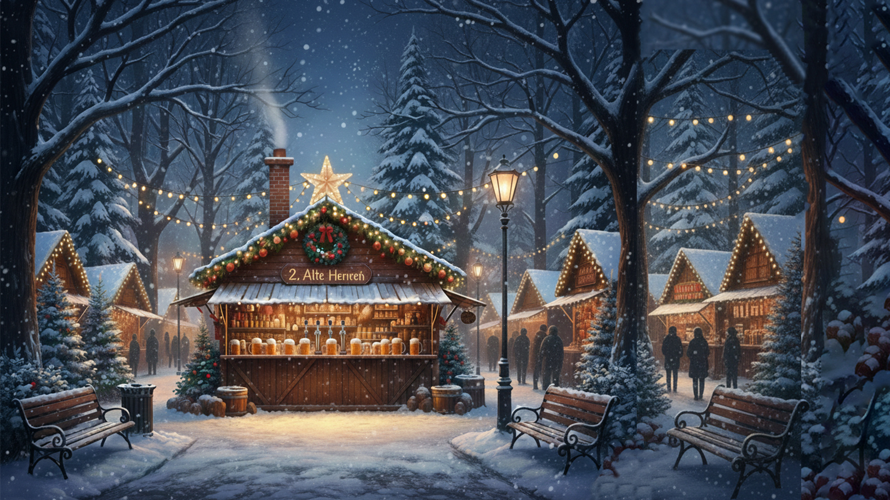
Vorschau – Weihnachtsmarkt im Jungbornpark
Interesse an einer Teilnahme am Weihnachtsmarkt im Jungbornpark.
Termin 28.11.2026.
Anmeldeformular wird verschickt.

Slide 31

Planung – WDR 2 Weihnachtswunder
Die Idee: Wir versuchen mit Hilfe der Stadt und den Sportvereinen in Moers ein große Spendensumme zu generieren.
Ziel: 105.993€ (1€ pro Einwohner in Moers)
Termin: 16.3.2026 11:00 Uhr bei Frau Zupancic

Slide 32
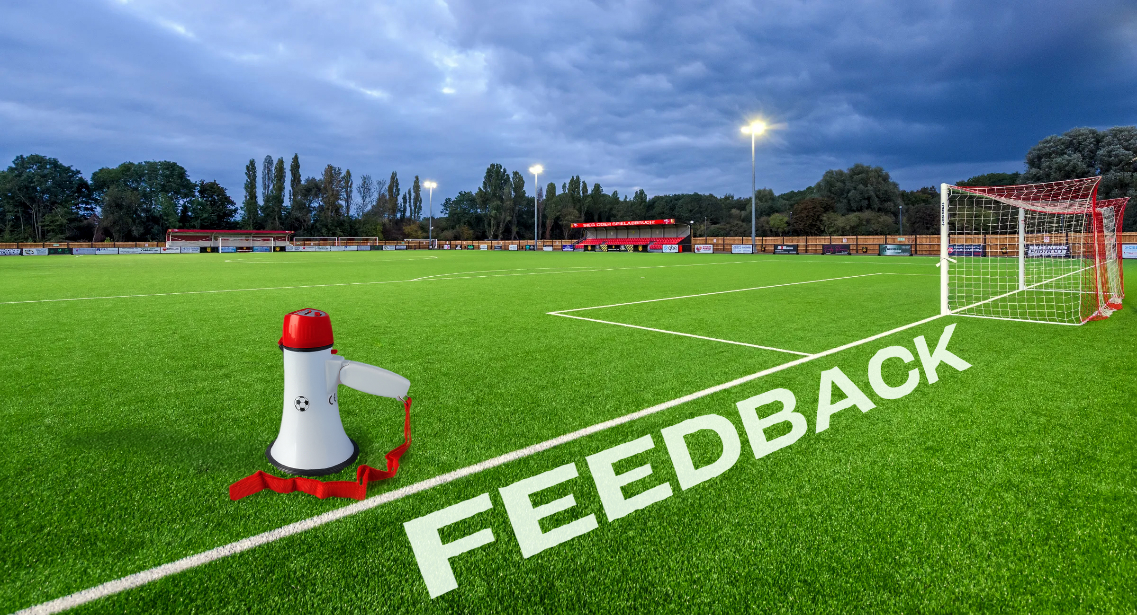

Slide 33
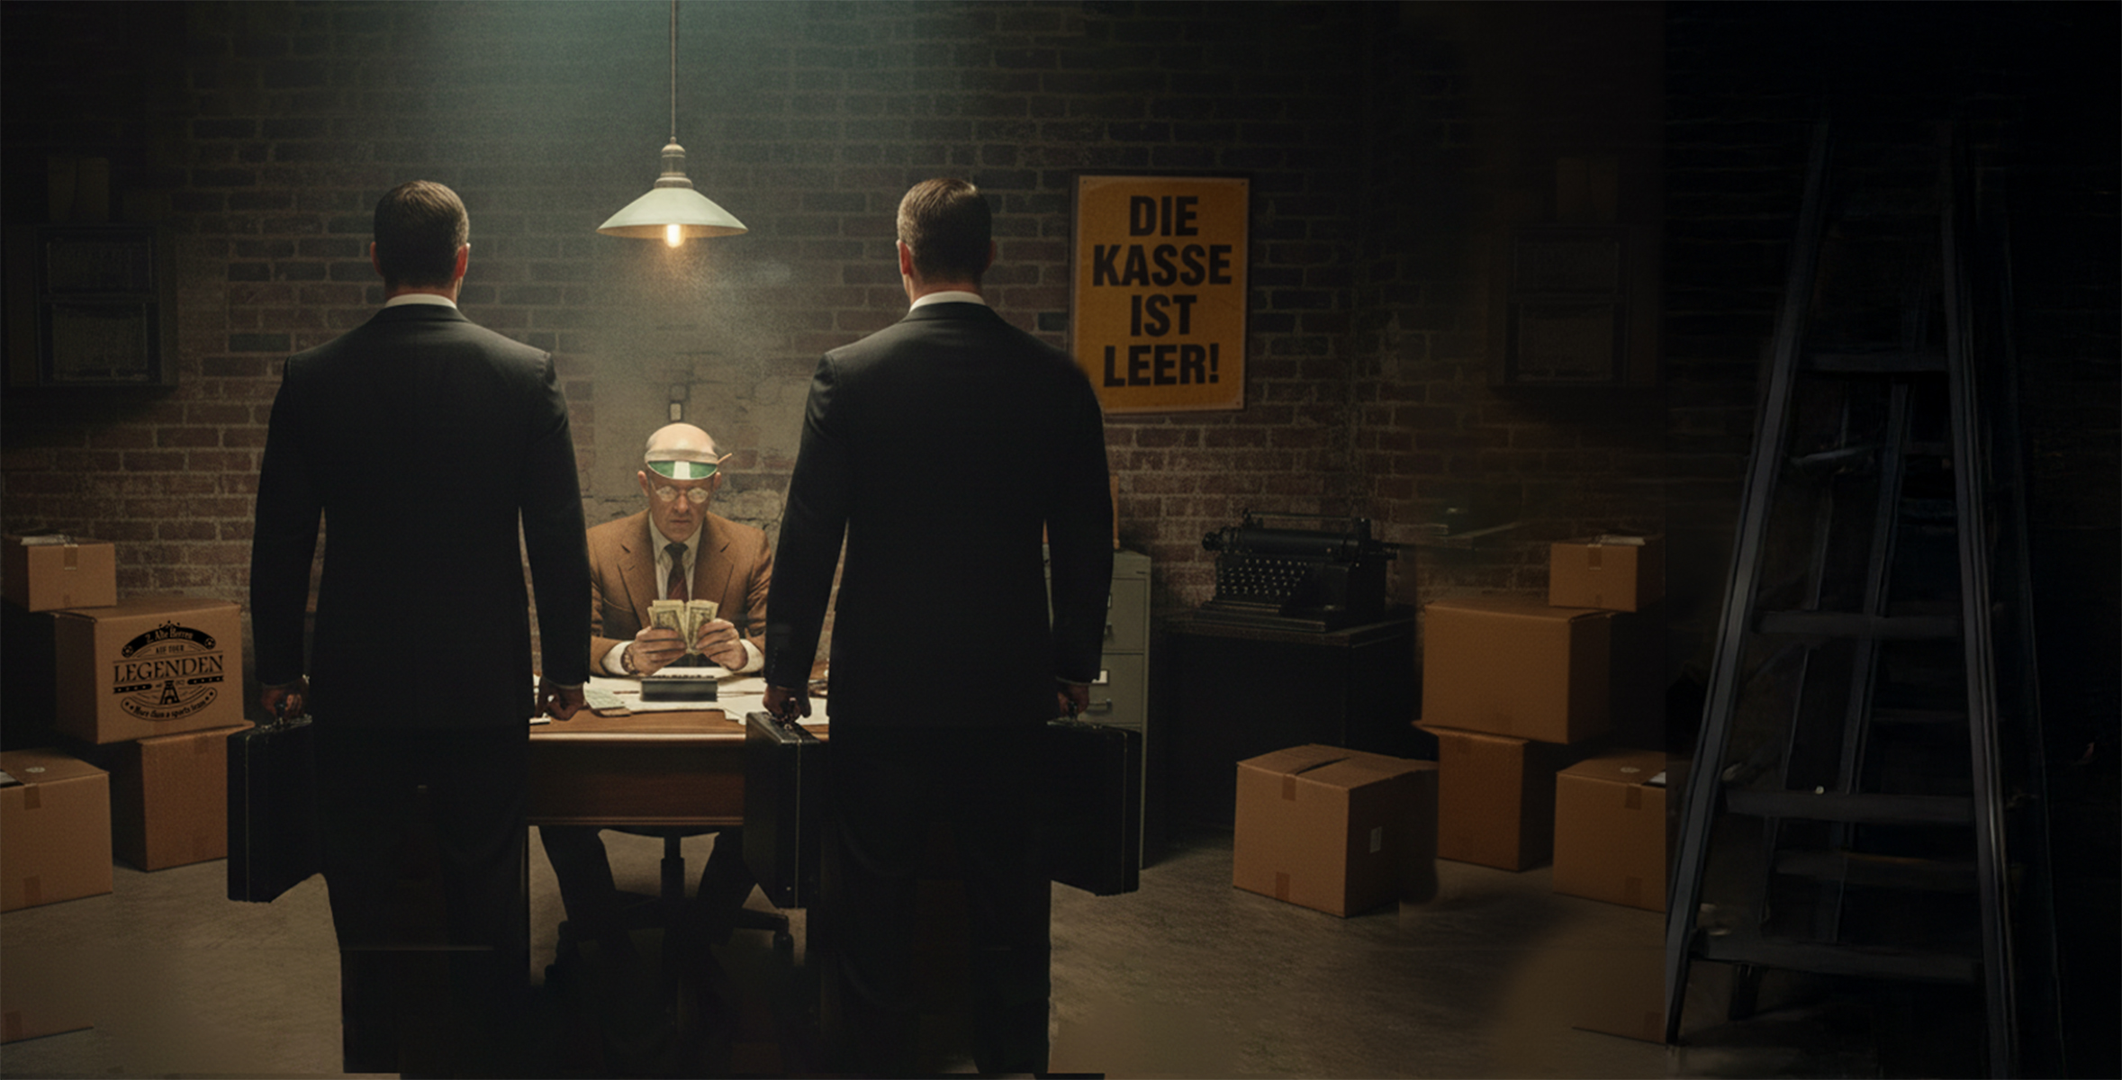
Finanzielles – Kasse
Kasse wurde von U. Schwarzer & M. Kaller geprüft.
Bilanz nach hohen Ausgaben noch im Plus. „Kasse ist leer!“
Genaueres bitte direkt bei M. Sadowski erfragen.

Slide 34
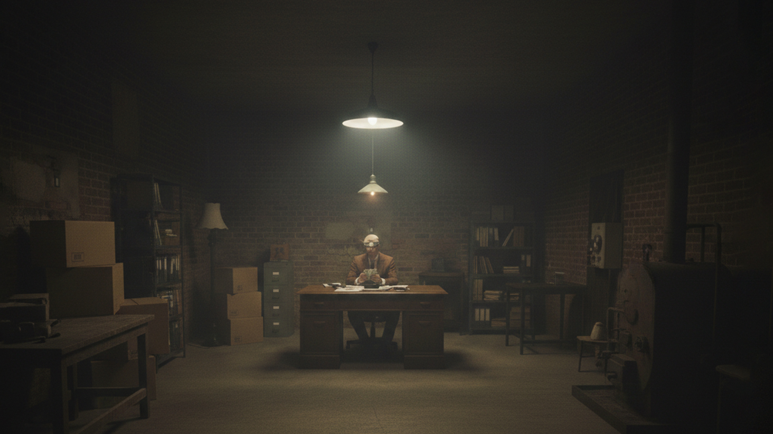
Finanzielles – Kasse
Einnahmen
Mitgliedsbeiträge
Aktive Mitglieder: 15€ im Monat
Passive Mitglieder 7€ im Monat
Lottokasse
Rockin‘4 Benefit
Tippspiel (außer der Reihe)
Ausgaben 2025:
JHV: 550€
Grillen: 850€
Rockin‘4 Benefit: 3300€
Spende: 3500€
Familienfest: 1300€
Kegeln: 1300€
Jahresabschlussfeier: 1650€
Pizza essen: 340€

Slide 35














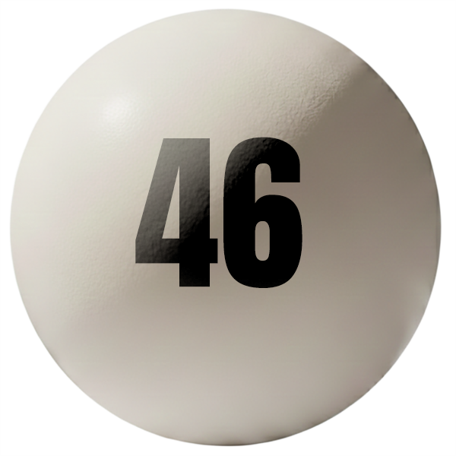

Finanzielles – LottoKasse
Verantwortlich sind Dennis & Gianni.
Kritik: Gewinne & offene Beiträge werden zu selten mitgeteilt.
Die Einnahmen fließen in die 2.AH Kasse.
17 Zahlen sind noch frei .
Bitte übernehmt für 1€ pro Ziehung eine Zahl.
Paypal: d.jericijo@gmx.de
Notes:
Die letzte gezogene Zahl des Samstagslotto gewinnt 25€
Zum Zeitpunkt der Ziehung muss

Slide 36
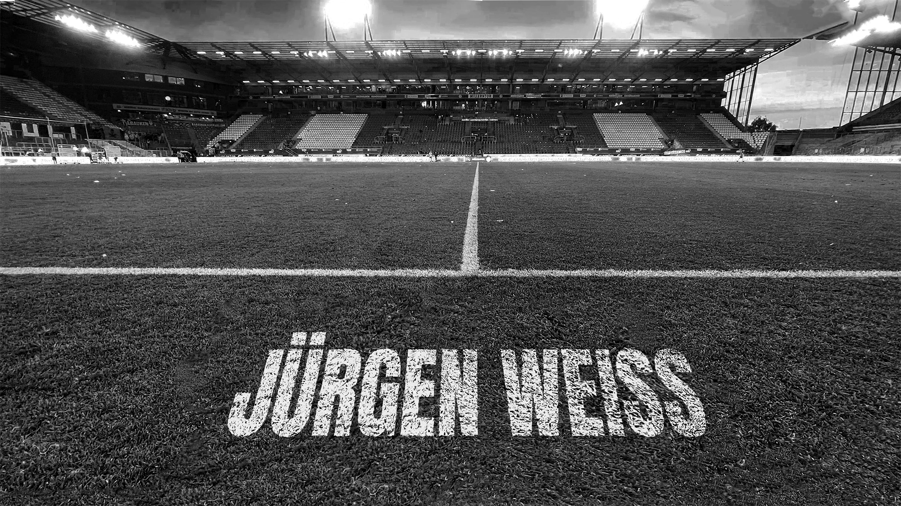
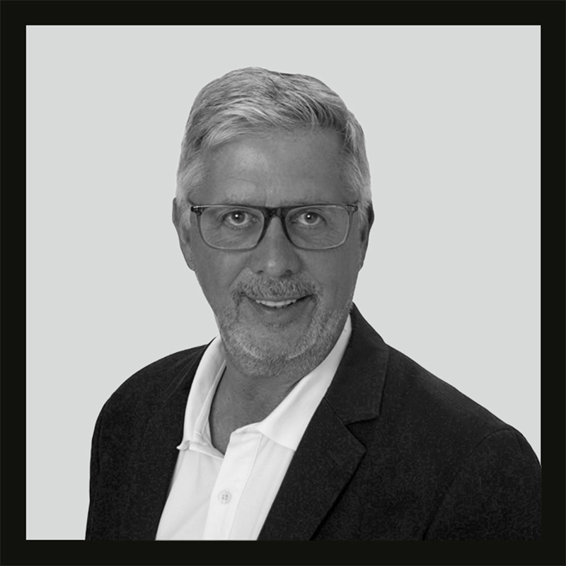
Gemeinsame Verabschiedung eines Freundes

Slide 37
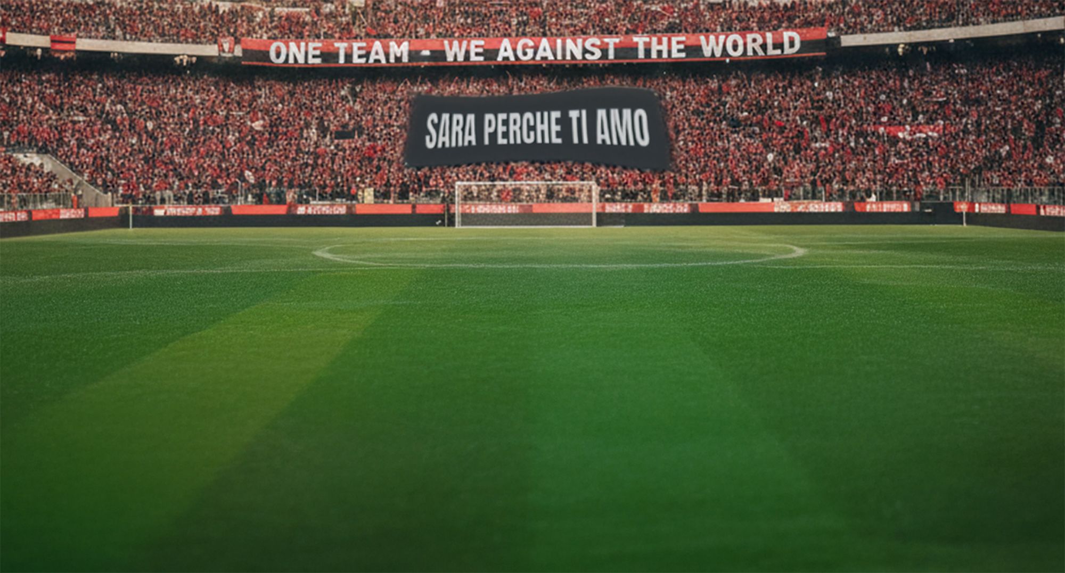
Mitglieder – Status
Mitglieder: 35
M. Abbenhaus
M. Albrecht
G. Garau
F. Gerrlich
A. Hertgens
D. Jericijo
O. Kaya
S. Klein
P. Kmiec-Ninaus
H.v. Kruschinski
R. Kuta
M. Leuchtenberger
A. Reich
M. Sadowski
M. Schild
D. Schmidt
S. Sirigu
M. Talarczyk
C. Wahl
S. Yousfi
A. Abbenhaus
T. Abbenhaus
R. Boi
J. Flügel
T. Frackowiak
M. Kaller
A. Krumscheid
R. Krupka
J. Lange
D. Maschek
R. Prietzel
U. Schwarzer
H. Slatinjek
P. Standke
M. Wiemers

Slide 38
Mitglieder – Status
Muchas Gracias
Mitglieder: 35
Ausgetreten
Roger Flügel
Jürgen Gerrlich
Andreas Maldonado
Jürgen Weiss
Aufnahmekandidaten
Mohamed Hamzaoui
Mathias Kery

Slide 39
Wahlen 2026

Slide 40
Posten – Amtierender Vorstand
Obmann: Roberto Boi (2016)
Kassierer: Markus Sadowski (2008) Stellv.: Dennis Jericijo (2022)
Schriftführer: Christian Wahl (2014)
Beisitzer: H.v. Kruschinski & G. Garau (2024)
Sonstige Posten
Festausschuß: H.v. Kruschinski, S. Sirigu, M. Schild & D. Maschek
Kassenprüfer: M. Kaller & U. Schwarzer
Lottokasse: D. Jericijo & G. Garau
Tippspiel: C. Wahl

Slide 41
Posten – Aufgabengebiet
Obmann
Vertritt die Mannschaft nach außen.
Ansprechpartner intern und extern.
Plant und organsiert die Veranstaltungen mit.
Entwickelt die Gemeinschaft innovativ weiter.
Bindeglied zwischen passiven und aktiven Mitgliedern.
Leitet die Versammlungen
Pflegt die Webseite und den Web-Shop (inhaltlich & administrativ)
Pflegt die Statistiken
Design der Grafiken und Drucksachen
Hüter der Werte und Prinzipien

Slide 42
Posten – Aufgabengebiet
Kassierer
Bevollmächtigter des Kontos
Verantwortlich für Mitgliedsbeiträge
Bezahlen von Rechnungen (Feiern, Getränke, Anschaffungen)
Verantwortlich für alle Sammelaktionen
Schriftführer
Plant/organisiert den Spielbetrieb und Training
Nimmt an offiziellen Terminen teil
Erstellt den Spielbericht für FVN
Erstellt den Spielbericht für die Webseite

Slide 43
Posten – Aufgabengebiet
Trainer
Stellt die Mannschaft auf
Spielführer
Repräsentiert die Mannschaft auf und neben dem Platz
Teilt beim Training die Mannschaften ein
Bindeglied zwischen Mannschaft, Trainer und Vorstand
Lottokasse
Sammelt das Geld ein
Dokumentiert Einzahlungen und Gewinne
Informiert die Mannschaft 2x im Monat

Slide 44
Posten – Aufgabengebiet
Tippspiel
Sucht die Spiele aus
Erstellt die Tippscheine
Sammelt das Geld ein
Festausschuss
Plant Veranstaltungen
Organisiert den Ablauf
Informiert zeitnah über anstehende Veranstaltungen
Kassenprüfer
Prüfen die Kassen – Einnahmen gegen Ausgaben
Kassenprüfung im Anfang Januar

Slide 45
wahlen 2026 – Ablauf & Posten
Erläuterung des Wahlvorgangs
Wie soll gewählt werden?
Bestimmung eines Wahlleiters
Entlastung des amtierenden Vorstands
(Das Team ist von diesem Zeitpunkt an ohne Vorstand)
Wahlleiter fragt nach freiwilligen Kandidaten
Mitglieder wählen die einzelnen Posten
Obmann
Kassierer & Stellvertreter
Schriftführer
Trainer
Spielführer & Stellvertreter
Festausschuss (3 Personen)
Lottokasse (2 Personen)
Tippspiel
Kassenprüfer

Slide 46
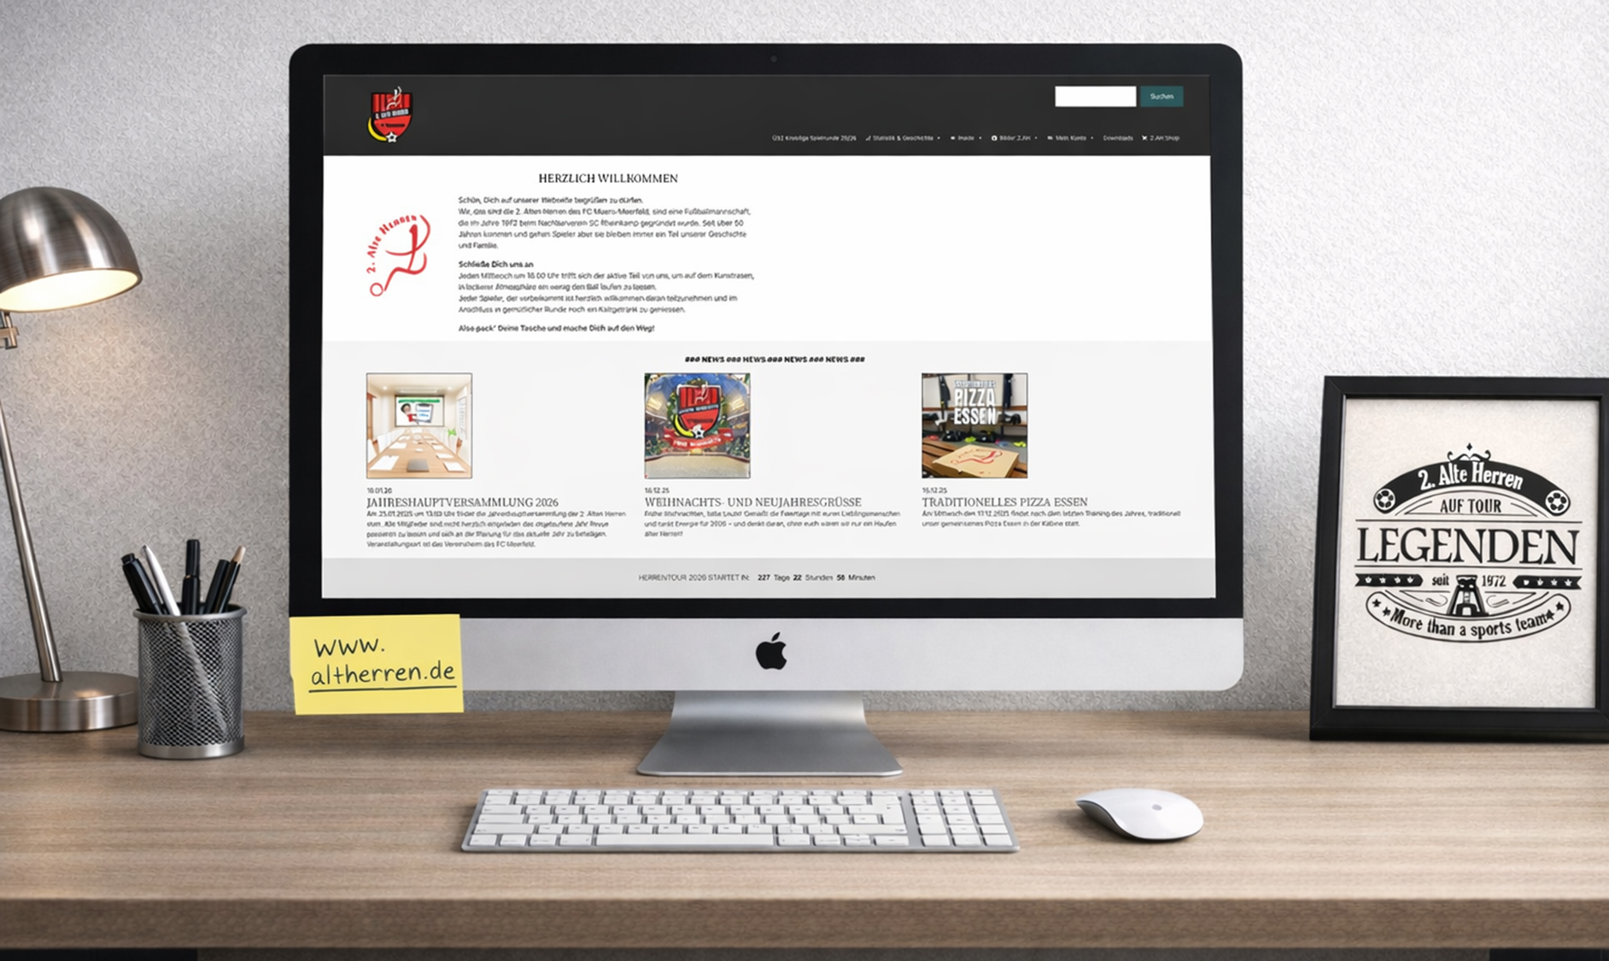

Slide 47



Slide 48
Veranstaltungstermin
Hallenstadtpokal: 28.3.26
Tippkassenleerung: 23.05.26
Familienfest: 29.08.26
Rockin‘4 Benefit: 04.07.26
Herrentour: 08. – 13.09.26
Kegeln: 03.10.26
Abschlussfeier: 28.11.26
Pizza essen: 30.12.26
Jahreshauptversammlung: 30.01.27

